Slide 1


数据模型
周烜
华东师范大学
数据科学与工程学院
xzhou@dase.ecnu.edu.cn

Slide 2
回顾：好系统的标准
功能通用、完善
满足尽量多应用的需求
实现细节对应用透明
应用开发独立于系统实现

Slide 3
数据模型（Data Model）
数据的逻辑组织方式（数据的基本结构和结构的语义）
文档模型（MongoDB 2000s）
层次模型（IBM IMS 1960s）
网状模型（GE IDS 1960s）
关系模型（SQL DB 1970s~80s）
数据模型 → 数据的访问方式 / DBMS的访问接口 → 系统的功能性、性能、易用性

Slide 4
数据库模式（Schema）
对数据库中数据的结构性描述
参照schema才能正确书写查询
一种数据库的元数据（Metadata）
描述数据库中有什么样的数据
Metadata: Data about data
Data Model相当于Schema的Metadata，即Meta Metadata！

Slide 5
例子
Data
Schema
{
name: 'Weird Computer WC-3020',
manufacturer: 'Haruair Eng.',
catalog_number: 1234,
parts: [
{ id: ObjectID('AAAA'), name: 'Awesometel 100Ghz CPU' },
{ id: ObjectID('DEFO'), name: 'AwesomeSize 100TB SSD' },
{ id: ObjectID('EJFW'), name: 'Magical Mouse' }
]
}
{
name: string,
manufacturer: string,
catalog_number: num,
parts: [ { id: ID, name: string ]
}
Data Model : JSON/BSON

Slide 6
如何衡量数据模型功能性？
表达能力（Expressive Power）
数据本身能够表达什么信息？
计算机能够理解的信息
查询能够满足哪些信息需求？
表达能力的两个维度
表达能力的范围：能够满足哪些信息需求
上限为Turing Completeness
表达的精简程度：用户描述需求是否方便
Prolog比Java更精简更强

Slide 7
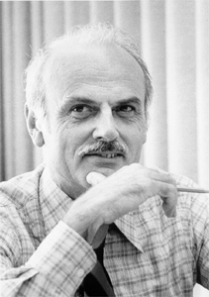
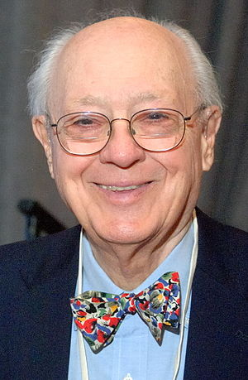
数据模型的论战 – 1970s
Charles Bachman
Edgar F. Codd
Navigational Database
Relational Database
Network Model
Relation Model

Slide 8
网状数据库（Navigational DB）
背景
60年代磁盘取代磁带，随机读写变得容易
数据是相互关联的，网或图是自然的数据模型
人常常通过关联访问数据。比如：张三的公司是什么时候上市的？因此，数据库应该提供方便的关联访问接口。

Slide 9
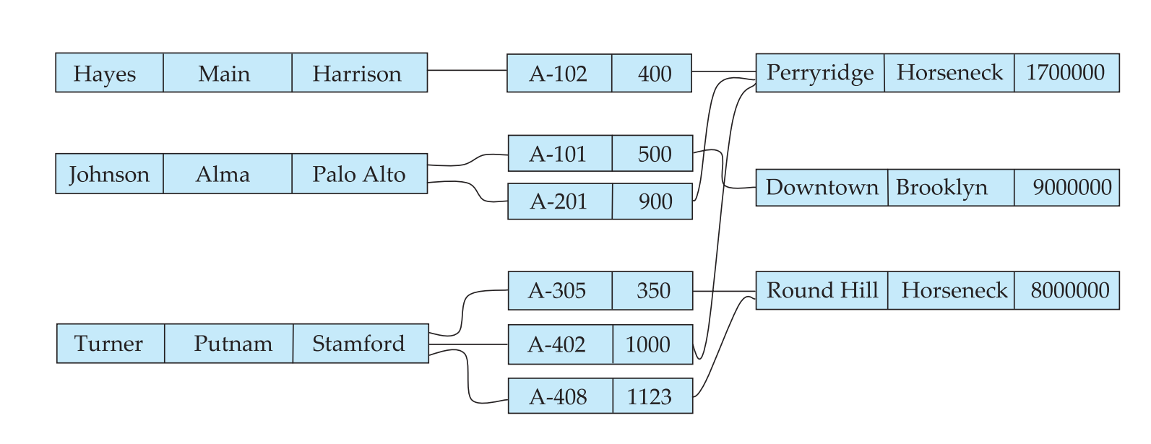
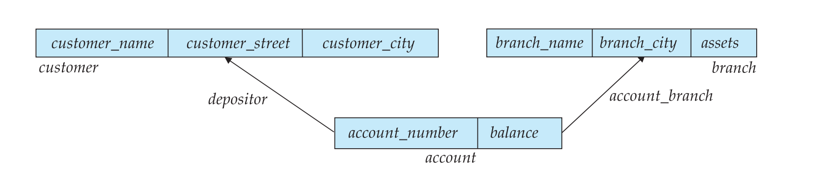
例子（数据）
Data
Schema

Slide 10
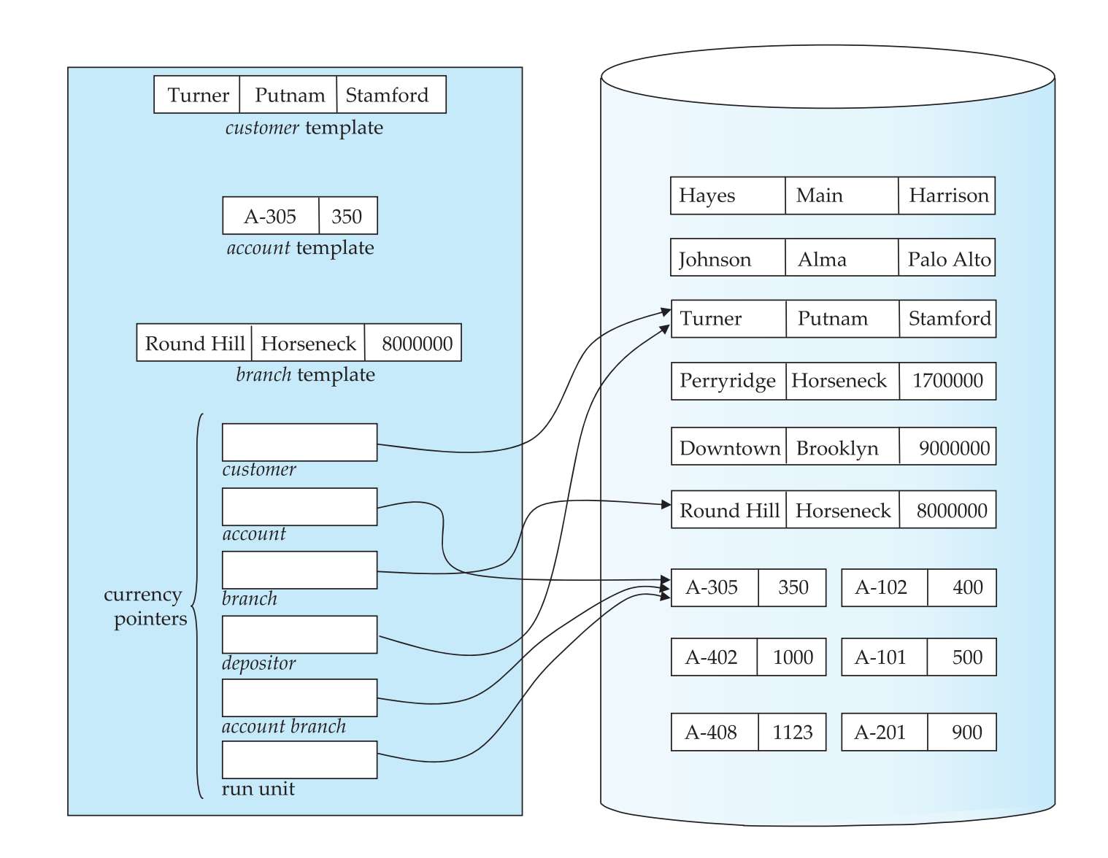
例子（查询）

Slide 11
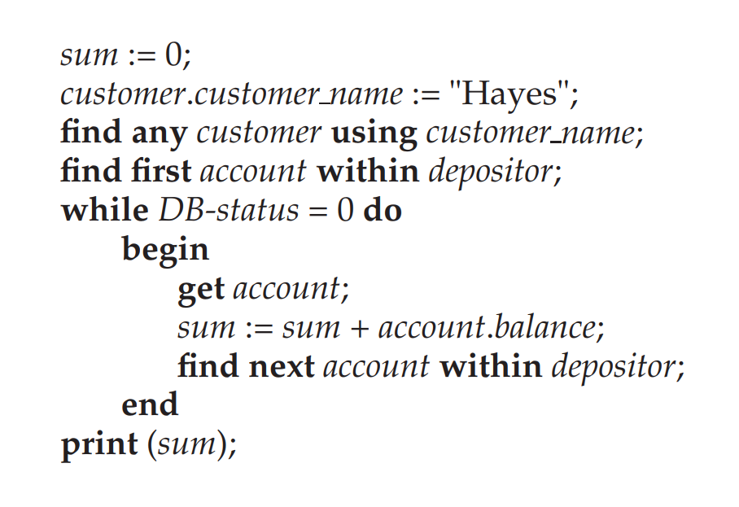
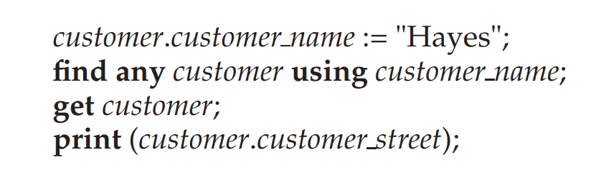
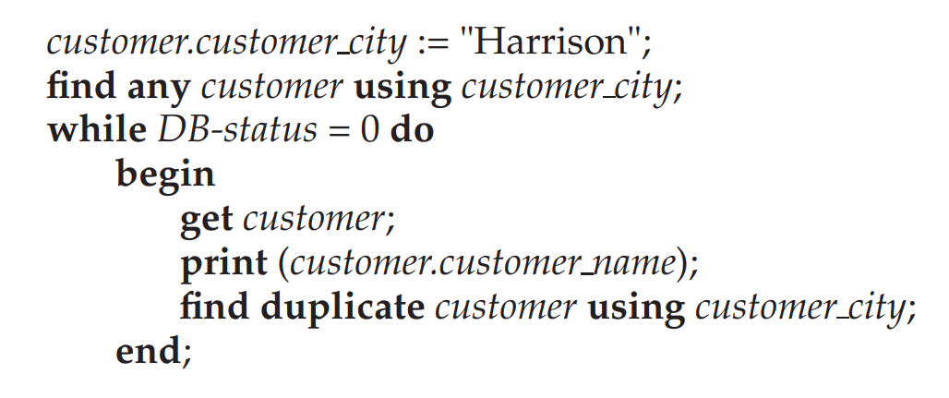
例子（查询）

Slide 12
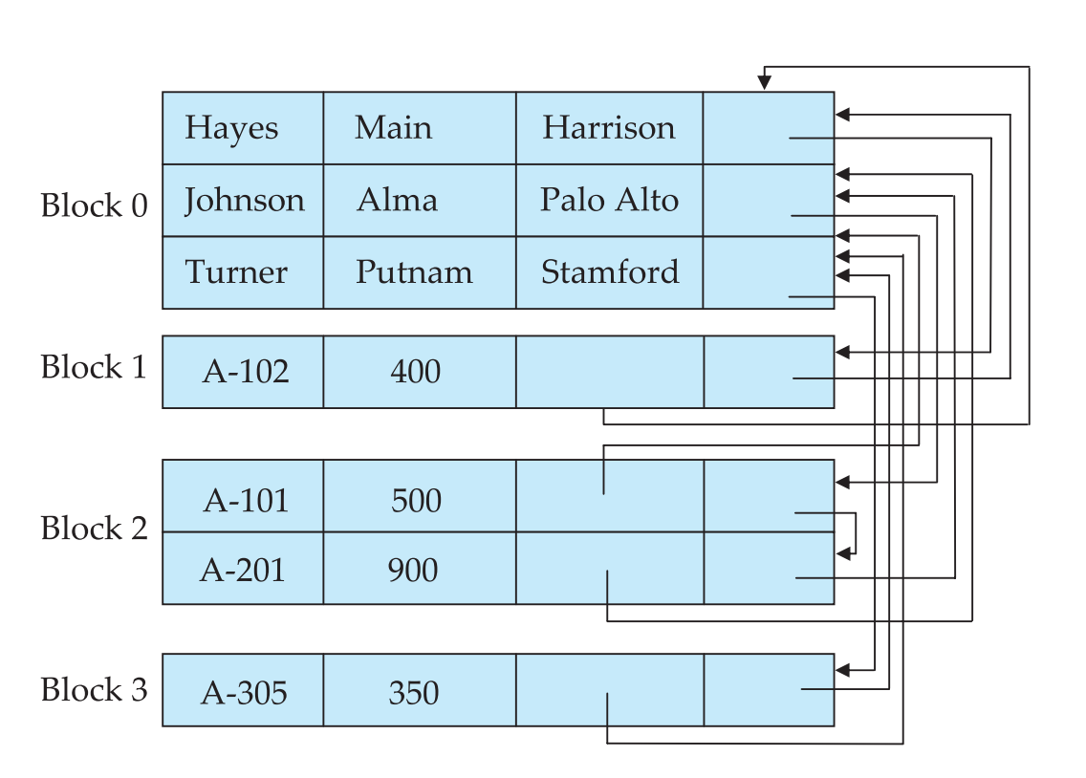
例子（存储方式）

Slide 13
Codd坚持的看法
DBMS应该和应用程序尽可能保持相互独立（回顾我们第一节课关于Modularity的讨论）
Ordering Independence
数据的存放顺序与程序无关
Indexing Independence
索引的使用与程序无关
Access Path Independence
数据的访问方式与程序无关（Codd称Hierarchy Model和Network Model违背了这一点）
思考：MongoDB做得如何？

Slide 14
如何避免Dependence？
提升数据模型的表达能力！
Declarative Language（声明式程序设计语言）
相对于Procedural Language（过程式语言）
例子
First Order Logic
Prolog
SQL
对DBMS的智能提出了更高要求！

Slide 15
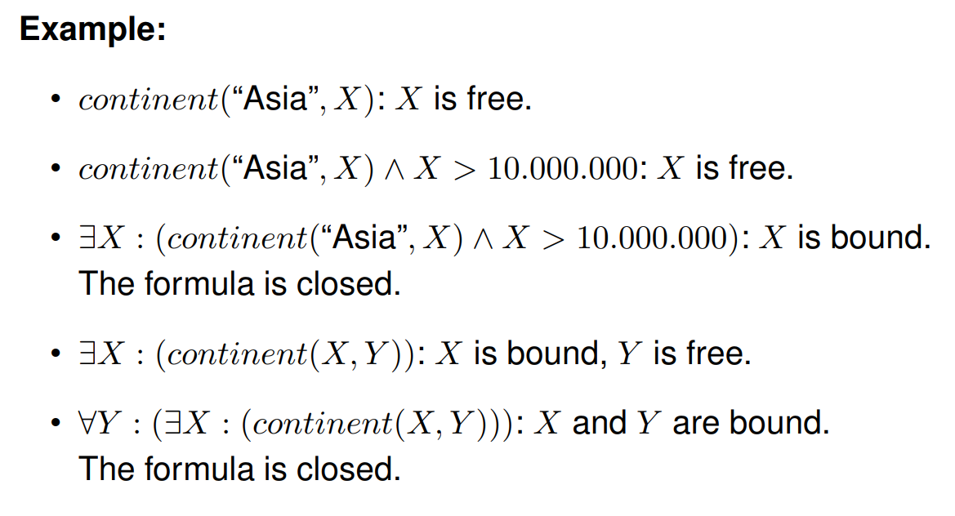
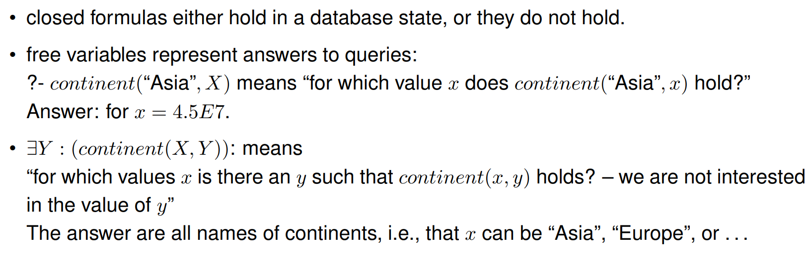
例如：使用FOL查询

Slide 16
问题
声明式程序一定比过程式的更好吗？
表达能力越高越好吗？

Slide 17
关系模型 Relation Model

Slide 18
关系
单一的数据结构----关系
现实世界的实体以及实体间的各种联系均用关系来表示
逻辑结构----二维表
从用户角度，关系模型中数据的逻辑结构是一张二维表
建立在集合代数的基础上

Slide 19
1. 域（Domain）
域是一组具有相同数据类型的值的集合。例:
整数
实数
介于某个取值范围的整数
指定长度的字符串集合
{‘男’，‘女’}
……………..

Slide 20
2. 笛卡尔积（Cartesian Product）
笛卡尔积
给定一组域D₁，D₂，…，D_{n}，允许其中某些域是相同的。
D₁，D₂，…，D_{n}的笛卡尔积为：
D₁×D₂×…×D_{n} ＝
｛（d₁，d₂，…，d_{n}）｜d_{i}∈D_{i}，i＝1，2，…，n｝
所有域的所有取值的一个组合
不能重复

Slide 21
笛卡尔积（续）
例如，给出3个域：
D1=导师集合SUPERVISOR=｛张清玫，刘逸｝
D2=专业集合SPECIALITY=｛计算机专业，信息专业｝
D3=研究生集合POSTGRADUATE=｛李勇，刘晨，王敏｝
D1，D2，D3的笛卡尔积为

Slide 22
笛卡尔积（续）
D1×D2×D3＝｛
(张清玫，计算机专业，李勇)，(张清玫，计算机专业，刘晨)，
(张清玫，计算机专业，王敏)，(张清玫，信息专业，李勇)，
(张清玫，信息专业，刘晨)，(张清玫，信息专业，王敏)，
(刘逸，计算机专业，李勇)，(刘逸，计算机专业，刘晨)，
(刘逸，计算机专业，王敏)，(刘逸，信息专业，李勇)，
(刘逸，信息专业，刘晨)，(刘逸，信息专业，王敏) ｝
基数为2×2×3＝12

Slide 23
笛卡尔积（续）
基数（Cardinal number）
若D_{i}（i＝1，2，…，n）为有限集，其基数为m_{i}（i＝1，2，…，n），则D₁×D₂×…×D_{n}的基数M为：
笛卡尔积的表示方法
笛卡尔积可表示为一张二维表
表中的每行对应一个元组，表中的每列对应一个域

Slide 24
笛卡尔积（续）

Slide 25
3. 关系（Relation）
（1） 关系
D₁×D₂×…×D_{n}的子集叫作在域D₁，D₂，…，D_{n}上的关系，表示为
R（D₁，D₂，…，D_{n}）
R：关系名
n：关系的目或度（Degree）

Slide 26
关系（续）
（2）元组
关系中的每个元素是关系中的元组，通常用t表示。
（3）单元关系与二元关系（n-ary）
当n=1时，称该关系为单元关系（Unary relation）
或一元关系
当n=2时，称该关系为二元关系（Binary relation）

Slide 27
关系（续）
（4）关系的表示
关系也是一个二维表，表的每行对应一个元组，表的每列对应一个域
（5）属性
关系中不同列可以对应相同的域
为了加以区分，必须对每列起一个名字，称为属性（Attribute）
n目关系必有n个属性

Slide 28
关系（续）
（6）码
候选码（Candidate key）
若关系中的某一属性组的值能唯一地标识一个元组，则称该属性组为候选码
简单的情况：候选码只包含一个属性
全码（All-key）
最极端的情况：关系模式的所有属性组是这个关系模式的候选码，称为全码（All-key）

Slide 29
关系（续）
（6）码（续）
主码
若一个关系有多个候选码，则选定其中一个为主码（Primary key）
主属性
候选码的诸属性称为主属性（Prime attribute）
不包含在任何侯选码中的属性称为非主属性（Non-Prime attribute）或非码属性（Non-key attribute）

Slide 30
关系（续）
D1，D2，…，Dn的笛卡尔积的某个子集才有实际含义
例：表2.1 的笛卡尔积没有实际意义
取出有实际意义的元组来构造关系
关系：SAP(SUPERVISOR，SPECIALITY，POSTGRADUATE)
假设：导师与专业：n:1， 导师与研究生：1:n
主码：POSTGRADUATE（假设研究生不会重名）
SUPERVISOR | SPECIALITY | POSTGRADUATE
张清玫 | 计算机专业 | 李勇
张清玫 | 计算机专业 | 刘晨
刘逸 | 信息专业 | 王敏

Slide 31
关系（续）
（7）基本关系的性质
① 列是同质的（Homogeneous）
② 不同的列可出自同一个域
其中的每一列称为一个属性
不同的属性要给予不同的属性名
③ 列的顺序无所谓,，列的次序可以任意交换
④ 任意两个元组的候选码不能相同
⑤ 行的顺序无所谓，行的次序可以任意交换

Slide 32
4. 关系代数（Relational Algebra）
关系代数是一种抽象的查询语言，它用对关系的运算来表达查询
关系代数
运算对象是关系
运算结果亦为关系
关系代数的运算符有两类：集合运算符和专门的关系运算符
传统的集合运算是从关系的“水平”方向即行的角度进行
专门的关系运算不仅涉及行而且涉及列

Slide 33
4 关系代数
表2.4 关系代数运算符
运 算 符 |  | 含 义
集合 运算符 | ∪ | 并
 | - | 差
 | ∩ | 交
 | × | 笛卡尔积
专门的 关系 运算符 | σ | 选择
 | π | 投影
 |  | 连接
 | ÷ | 除

Slide 34
例子
学生-课程数据库:
学生关系Student、课程关系Course和选修关系SC
Student
学号 Sno | 姓名 Sname | 性别 Ssex | 年龄 Sage | 所在系 Sdept
201215121 | 李勇 | 男 | 20 | CS
201215122 | 刘晨 | 女 | 19 | CS
201215123 | 王敏 | 女 | 18 | MA
201215125 | 张立 | 男 | 19 | IS
(a)

Slide 35
例子
Course
课程号 Cno | 课程名 Cname | 先行课 Cpno | 学分 Ccredit
1 | 数据库 | 5 | 4
2 | 数学 |  | 2
3 | 信息系统 | 1 | 4
4 | 操作系统 | 6 | 3
5 | 数据结构 | 7 | 4
6 | 数据处理 |  | 2
7 | PASCAL语言 | 6 | 4
(b)

Slide 36
例子
SC
学号 Sno | 课程号 Cno | 成绩 Grade
201215121 | 1 | 92
201215121 | 2 | 85
201215121 | 3 | 88
201215122 | 2 | 90
201215122 | 3 | 80
(c)

Slide 37
4.1 选择（Selection）
选择又称为限制（Restriction）
选择运算符的含义
在关系R 中选择满足给定条件的诸元组
σ_{F}(R) = {t |t∈R∧F (t )= '真'}
F：选择条件，是一个逻辑表达式，取值为“真”或“假”
基本形式为：X₁θY₁
θ表示比较运算符，它可以是＞，≥，＜，≤，＝或<>

Slide 38
选择（续）
选择运算是从关系R 中选取使逻辑表达式F 为真的元组，是从行的角度进行的运算
σ

Slide 39
选择（续）
[例2.4] 查询信息系（IS系）全体学生。
σ_{Sdept} _{= 'IS'} (Student)
结果：
Sno | Sname | Ssex | Sage | Sdept
201215125 | 张立 | 男 | 19 | IS

Slide 40
选择（续）
[例2.5] 查询年龄小于20岁的学生。
σ_{Sage < 20}(Student)
结果：
Sno | Sname | Ssex | Sage | Sdept
201215122 | 刘晨 | 女 | 19 | IS
201215123 | 王敏 | 女 | 18 | MA
201215125 | 张立 | 男 | 19 | IS

Slide 41
4.2 投影（Projection）
从R 中选择出若干属性列组成新的关系
π_{A}(R) = { t [A] | t ∈R }
A：R 中的属性列
投影操作主要是从列的角度进行运算
投影之后不仅取消了原关系中的某些列，而且还可能取消某些元组（避免重复行）
π

Slide 42
投影（续）
[例2.6] 查询学生的姓名和所在系。
即求Student关系上学生姓名和所在系两个属性上的投影
π_{Sname,Sdept}(Student)
结果：
Sname | Sdept
李勇 | CS
刘晨 | CS
王敏 | MA
张立 | IS

Slide 43
投影（续）
[例2.7] 查询学生关系Student中都有哪些系。
π_{Sdept}(Student)
结果：
Sdept
CS
IS
MA

Slide 44
4.3 连接（Join）
连接也称为θ连接
连接运算的含义
从两个关系的笛卡尔积中选取属性间满足一定条件的元组
R S = { | t_{r} ∈ R∧t_{s} ∈S∧t_{r}[A]θt_{s}[B] }
A和B：分别为R和S上度数相等且可比的属性组
θ：比较运算符
连接运算从R 和S 的广义笛卡尔积R×S 中选取R 关系在A属性组上的值与S 关系在B 属性组上的值满足比较关系θ的元组
AθB
t_{r} t_{s}

Slide 45
连接（续）
两类常用连接运算
等值连接（equijoin）
θ为“＝”的连接运算称为等值连接
从关系R与S 的广义笛卡尔积中选取A、B属性值相等的那些元组，即等值连接为：
R S = { | t_{r} ∈R∧t_{s} ∈S∧t_{r}[A] = t_{s}[B] }
t_{r} t_{s}
A=B

Slide 46
连接（续）
一般的连接操作是从行的角度进行运算。
R
AθB
S

Slide 47
连接（续）
[例2.8]关系R 和关系S 如下所示：
S
R
B | E
b1 | 3
b2 | 7
b3 | 10
b3 | 2
b2 | 2
A | B | C
a1 | b1 | 5
a1 | b2 | 6
a2 | b3 | 8
a2 | b4 | 12

Slide 48
连接（续）
一般连接 R S 的结果如下：
C＜E
A | R.B | C | S.B | E
a1 | b1 | 5 | b2 | 7
a1 | b1 | 5 | b3 | 10
a1 | b2 | 6 | b2 | 7
a1 | b2 | 6 | b3 | 10
a2 | b3 | 8 | b3 | 10

Slide 49
连接（续）
等值连接 R S 的结果如下：
R.B=S.B
A | R.B | C | S.B | E
a1 | b1 | 5 | b1 | 3
a1 | b2 | 6 | b2 | 7
a1 | b2 | 6 | b2 | 2
a2 | b3 | 8 | b3 | 10
a2 | b3 | 8 | b3 | 2

Slide 50
连接（续）
自然连接 R S 的结果如下：
A | B | C | E
a1 | b1 | 5 | 3
a1 | b2 | 6 | 7
a1 | b2 | 6 | 2
a2 | b3 | 8 | 10
a2 | b3 | 8 | 2

Slide 51
连接（续）
悬浮元组（Dangling tuple）
两个关系R和S在做自然连接时，关系R中某些元组有可能在S中不存在公共属性上值相等的元组，从而造成R中这些元组在操作时被舍弃了，这些被舍弃的元组称为悬浮元组。

Slide 52
连接（续）
外连接（Outer Join）
如果把悬浮元组也保存在结果关系中，而在其他属性上填空值(Null)，就叫做外连接
左外连接(LEFT OUTER JOIN或LEFT JOIN)
只保留左边关系R中的悬浮元组
右外连接(RIGHT OUTER JOIN或RIGHT JOIN)
只保留右边关系S中的悬浮元组

Slide 53
连接（续）
下图是例2.8中关系R 和关系S 的外连接
A | B | C | E
a1 | b1 | 5 | 3
a1 | b2 | 6 | 7
a2 | b3 | 8 | 10
a2 | b3 | 8 | 2
a2 | b4 | 12 | NULL
NULL | b5 | NULL | 2

Slide 54
连接（续）
图(b)是例2.8中关系R 和关系S 的左外连接,图(c)是右外连接
A | B | C | E
a1 | b1 | 5 | 3
a1 | b2 | 6 | 7
a2 | b3 | 8 | 10
a2 | b3 | 8 | 2
a2 | b4 | 12 | NULL
A | B | C | E
a1 | b1 | 5 | 3
a1 | b2 | 6 | 7
a2 | b3 | 8 | 10
a2 | b3 | 8 | 2
NULL | b5 | NULL | 2
图(b) 图(c)

Slide 55
4.4 综合举例
[例2.11] 查询选修了2号课程的学生的学号。
π_{Sno}(σ_{Cno=‘2’}(SC))={201215121,201215122}
[例2.12] 查询至少选修了一门其直接先行课为5号课程的学生姓名
π_{Sname}(σ_{Cpno=‘5’}(Course SC π_{Sno,Sname} (Student))
或
π_{Sname} (π_{Sno} (σ_{Cpno='5'} (Course) SC) π_{Sno,Sname} (Student))
[例2.13] 查询选修了全部课程的学生号码和姓名。
π_{Sno,Cno}(SC)÷π_{Cno}(Course) π_{Sno,Sname}(Student)

Slide 56
5. 关系演算（Relational Calculus）
声明式查询语言
类似FOL的表达方式
与关系代数基本等价

Slide 57
关系演算
A query expression looks like given a schema S = (D, R, h): { v : H | f(v) } where v is a tuple variable, H a header and f(v) a formula in F[S,type] where type = { (v, H) } and with v as its only free variable.
Examples of query expressions are:
Employees whose wage is 50: { t : {name} | ∃ s : {name, wage} ( Employee(s) ∧ s.wage = 50.000 ∧ t.name = s.name ) }
Suppliers who supply products to us: { t : {supplier, article} | ∃ s : {s#, sname} ( Supplier(s) ∧ s.sname = t.supplier ∧ ∃ p : {p#, pname} ( Product(p) ∧ p.pname = t.article ∧ ∃ a : {s#, p#} ( Supplies(a) ∧ s.s# = a.s# ∧ a.p# = p.p# ) }

Slide 58
关系演算到关系代数的转换
Selection, Projection, Join
{ t : {name} | ∃ s : {name, wage} ( Employee(s) ∧ s.wage = 50.000 ∧ t.name = s.name ) }
{ t : {supplier, article} | ∃ s : {s#, sname} ( Supplier(s) ∧ s.sname = t.supplier ∧ ∃ p : {p#, pname} ( Product(p) ∧ p.pname = t.article ∧ ∃ a : {s#, p#} ( Supplies(a) ∧ s.s# = a.s# ∧ a.p# = p.p# ) }

Slide 59
表达能力范围比较
MongoDB CRUD < Relational Algebra / Calculus < FOL < Turing Machine
注意：不能说 Relational Algebra / Calculus 和 FOL 比 Turing Machine 的表达能力更差。以上只是范围比较，不涉及精简度。

